Slide 1
広域緊急交通路沿道のブロック塀等の 耐震化〔帰宅困難者対策〕について
参考資料１

Slide 2
第8回大阪府耐震改修促進計画審議会 委員意見まとめ
ブロック塀等の耐震診断義務付け制度（案）〔帰宅困難者対策〕について
制度の基本方針
府市の役割分担
診断を行わず除却する考えもあるのか
市の除却補助は府の指定路線も対象なのか。通学路も対象となるのか
所管行政庁の意見で義務付け制度以外で進めるとは、除却制度のことか
所管行政庁の除却の補助制度を活用すべき（現状の補助の延長）
旧基準の塀は耐震診断せずとも危険は明らかだと思うが、診断を義務付けするのか
義務付けをすると除却は進むのか。市町村の除却補助の延長や、補助率を上げるなど、国制度に＋αした方が除却が進むのでは
府は帰宅困難者が歩いて帰るところを重点的に攻めるという位置づけ。府と市、両方から攻めていくという理解
路線
長さ
高さ
帰宅困難者がどれだけそのルートで帰るのか定量的な解析はできているのか
戸建住宅を対象外とせず、長さ８ｍ超を義務付けてやっていこうという大阪府の姿勢はいいので、積極的にやっていってほしい
高い場所のブロック塀の方が崩落して危険ではないか
中心部から歩行者が歩きそうなところを重視したほうがいいのではないか。人口密度の高い路線を重点的に対策する制度にした方がいいのではないか
国の基準を踏襲して地盤高でいくのか、高低差を加味する考えがあるのか
高低差のあるものを優先して除却の徹底をする方がいいのではないか
耐震化支援策（補助）
運用（塀の特定）
建物とブロック塀の両方が対象となる人は、先にブロック塀だけ耐震化することはできるのか
建替えまで補助できるのか
塗装で構造体が隠れている場合もあるが調査対象なのか。目視で分からなかった場合、対象から漏れている可能性もあるのか
所有者からすると府の補助制度は診断が必要で、市の補助を使えばいきなり除却できるというのはわかりにくい
景観向上や環境向上に繋がる政策とセットで、その予算も使いながらやるといいのではないか
外観からはブロック塀だとわかりにくいものもあるが、これらも含めて調査ができているという理解でよろしいか
耐震診断を受ければよいことがあるというものでなければ先には進まない
来年度からブロック塀の除却補助制度はなくなるのか

Slide 3
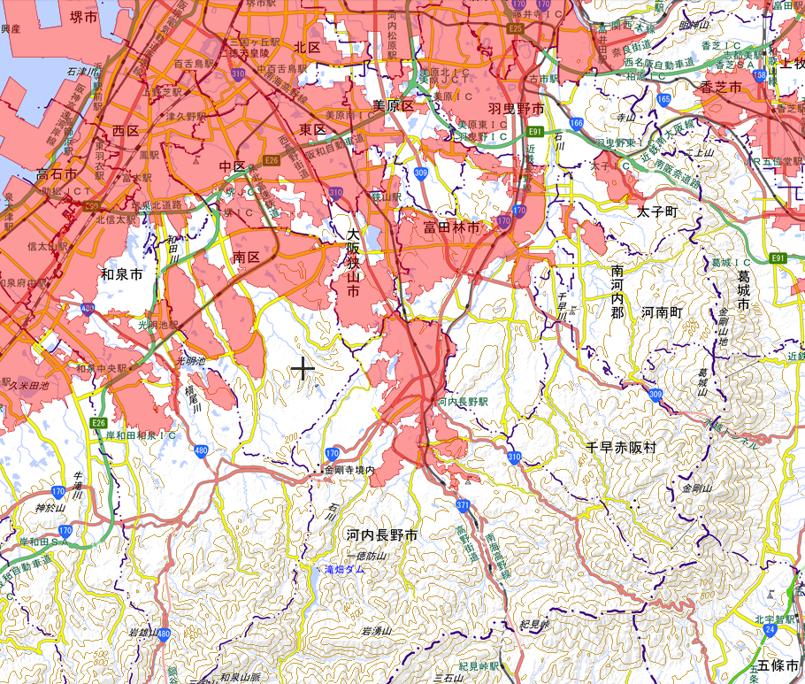
耐震化を優先する路線について
山間部と都心部について、歩行者が徒歩帰宅時に実際に歩く路線を想定し、かつ早期に沿道建築物の耐震化を図り機能の確保が可能かという視点で路線を指定する。
山間部（国道309号、国道371号）
○ 徒歩帰宅ルートは府県境まで想定されている。
○ 人家が多くあり、一定数の歩行者の利用が想定される都心^{※１}から ＤＩＤ地区の範囲内の指定とする。
都心部（中央環状線の内側の路線）
〇 都心部で現在指定していない路線沿道には義務付け対象となる建物が多数あり、現在診断を義務付けている建築物の耐震化が進んでいない現状において、路線の追加は妥当ではない。^{※２}
※１委員意見により下線部を「中央環状線」に変更する
※２委員意見により下線部を以下のとおり変更する
「都心部は昼間人口が多いため、徒歩帰宅者が集中すると想定されるが、中央環状線までの徒歩による到達ルートは、当面、既指定路線及びその他路線の代替えで対応することとし、今回は代替えが難しい中央環状線から郊外の路線を優先して指定する。」
北野田駅
板持南交差点までを指定
国道176号
32棟
府道大阪高槻京都線
29棟
川西駅
国道1号
国道163号
57棟
国道25号
国道43号
17棟
美加の台駅
国道26号
21棟
国道479号
56棟
石仏交差点までを指定
棟数は中央環状線内側の耐震診断義務付け対象となる建築物の見込み数
国土地理院 地理院地図（人口集中地区平成27年）

Slide 4
耐震化を進めるブロック塀等の規模
既存不適格で以下の規模のブロック塀等を費用補助及び耐震診断義務付けの対象として耐震化を進める。
「長さ」
すべてのブロック塀等を対象とする。
診断義務付けが可能な建物に附属する長さ８m超の塀は義務付け対象とし、それ以外は除却等の補助対象として耐震化を進める。
8m
25m
8m以下
8m超25m未満
25mを超えるもの
義務付け対象に
できない
義務付け対象とすることができる
（知事が規則で定めた場合）
義務付け対象となる
「費用補助」
「診断義務付け」及び「費用補助」
「高さ」
道路面から頂部までの高さが０．８ｍを超えるものを対象とする。（(２ｍ＋セットバック距離)/2.5の値を超える高さ）
診断義務付けが可能な建物に附属する高さ80㎝超の塀は義務付け対象とし、それ以外は除却等の補助対象として耐震化を進める。
高さの考え方（国土交通省資料より）
○塀が倒壊し、胸部が強く圧迫された場合、その衝撃や窒息により、生命に重大な影響を及ぼすおそれがある。
○単独での避難が想定される小学校１年生（６～７歳児）の胸部の平均高さは約80cm。
「費用補助」
「診断義務付け」及び「費用補助」
ブロック塀の高さ約40cm
道路面から80cm超
地盤面
６～７歳児の身体寸法
道路面
ブロック塀の重さ
高さ40cm、長さ4mの場合、300kg以上
道路面
地盤面

Slide 5
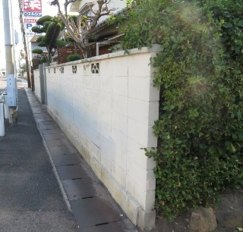
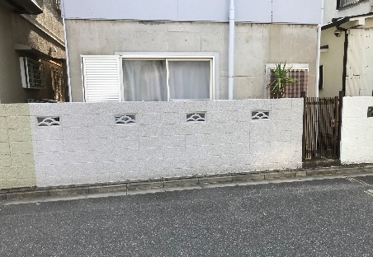
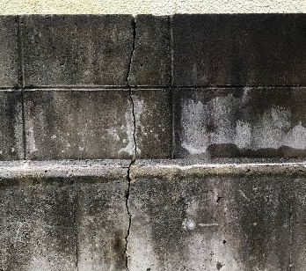
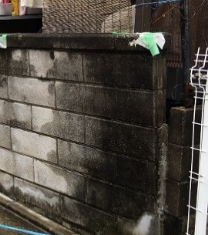
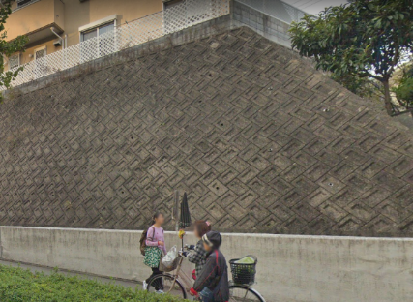
耐震化を進めるブロック塀等
〇大阪府は、市町村と連携し、所有者への指導や負担軽減の支援等の安全対策に取り組む。
〇広域緊急交通路沿道のブロック塀等については、事業主体として耐震化に取り組む。
耐震化を優先する路線として指定する路線沿道
その他の道路等沿道
②危険性のある塀
既存不適格
等の塀
①-1要安全確認（義務）
①-2要安全確認
その他の塀
大阪府の直接補助の対象
市町村の補助の対象
①対象路線沿道の既存不適格等の塀
② 危険性のある塀
外観から鉄筋や基礎の基準適合が確認できない耐震診断が必要なもの
外観から劣化・損傷等の危険性が確認された早急に対策が必要なもの
①-1 要安全確認（義務）
①-2 要安全確認
高さ80cm超かつ
長さ8m超の塀
1)高さ80cm超かつ
長さ8m以下の塀
3)建物に附属しない塀
(S56.5以前)
ひび割れがある
建物に附属しないため既存不適格と定義されないが、同様の措置が必要
2)塀の高さ80cm以下、
道路面から80cm超にある塀
傾いている

Slide 6
補助制度
診断義務付け対象のブロック塀等については、国の補助制度を活用することで、耐震診断は所有者負担なし、除却等は1/5の負担で可能。
診断義務付け対象
耐震診断
除却・建替え・改修
国
１/2
府
１/2
国
2/5
府
2/5
所有者1/5
診断義務付け対象以外
耐震診断
除却・建替え・改修
国
1/3
府
1/3
所有者1/3
国
1/3
府
1/3
所有者1/3
限度額（耐震診断、除却等の合計） 80,000L （円）
耐震診断補助の限度額
標準的な費用として国土交通大臣が定める額
延長10ｍ未満：5,000L（円）
延長10ｍ以上：48,000+200L（円） L：延長

Slide 7
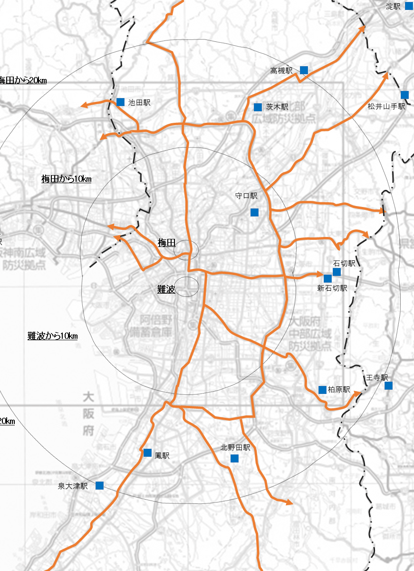
指定路線沿道のブロック塀等の件数
（府調査による。建設年度未確認の件数を含む）
〔凡例〕
国道423号 21件・30件
国道176号 14件・26件
国道171号 10件・29件
路線名 ○件・○件
①
②
①要安全確認（義務）の件数
建物に附属し、長さ8m超、高さ0.8m超の塀で、建設年度が判明し既存不適格となるもの及び建設年度が不明のもの
②要安全確認の件数
建物に附属しないものも含み、長さ8m以下または高さ0.8m以下のもの（建設年度は未確認）
国道1号 1件・5件
京都守口線 4件・12件
国道２号 3件・8件
国道163号 7件・11件
大阪生駒線 15件・26件
合計 265件・543件
国道308号 5件・33件
国道43号 7件・5件
中央環状線 22件・46件
北港通 2件・3件
和泉泉南線 21件・46件
国道25号 28件・73件
国道309号 4件・21件
国道26号 35件・55件
国道310号 23件・39件
国道371号・ 5件、19件

